Slide 1

Государственное автономное учреждение
дополнительного профессионального образования Ярославской области
Институт развития образования
Нормативно-правовая база деятельности школьных спортивных клубов Ярославской области

Slide 2

Стратегия развития физической культуры и спорта в РФ на период до 2020 года
распоряжение Правительства Российской Федерации от 07 августа 2009 г. № 1101-р
Модернизация системы физического воспитания в школьных образовательных учреждениях:
- развитие спорта в образовательных учреждениях;
- создание условий и стимулов для расширения сети детско-юношеских спортивных клубов и спортивных команд, функционирующих на базе образовательных учреждений;
- сохранение обязательной формы физкультурного образования - для обучающихся в объеме не менее 3 часов в соответствии с ФГОС, существенное увеличение объема спортивной работы во внеурочное время для реализации необходимого недельного объема двигательного режима не менее 8 часов в неделю;
- совершенствование системы физкультурных и спортивных мероприятий для всех категорий обучающихся;
- создание в общеобразовательных учреждениях спортивных классов и классов с углубленным изучением предмета «Физическая культура»;
- создание в образовательных учреждениях детско-юношеских спортивных и туристских клубов (центров)

Slide 3
Стратегия развития физической культуры и спорта в РФ на период до 2020 года
распоряжение Правительства Российской Федерации от 07 августа 2009 г. № 1101-р
Ожидаемые результаты модернизации системы физического воспитания в школьных образовательных учреждениях:
обеспечение недельного двигательного режима обучающихся в объеме не менее 6 - 8 часов в зависимости от возраста и состояния здоровья;
привлечение к систематическим занятиям физической культурой и спортом не менее 80 процентов обучающихся;
обеспечение образовательных учреждений объектами спорта;
- увеличение доли обучающихся, отнесенных к специальным медицинским группам, посещающих специальные занятия физической культурой, до 95 процентов

Slide 4

Федеральный закон
«О физической культуре и спорте в РФ»
от 4 декабря 2007 г. № 329-ФЗ
Школьный спорт - часть спорта, направленная на физическое воспитание и физическую подготовку обучающихся в общеобразовательных организациях, их подготовку к участию и участие в физкультурных мероприятиях и спортивных мероприятиях, в том числе в официальных физкультурных мероприятиях и спортивных мероприятиях
спортивные мероприятия - спортивные соревнования, а также тренировочные мероприятия, включающие в себя теоретическую и организационную части, и другие мероприятия по подготовке к спортивным соревнованиям с участием спортсменов;
физкультурные мероприятия - организованные занятия граждан физической культурой

Slide 5

Закон Ярославской области
«О физической культуре и спорте
в Ярославской области»
от 11 ноября 2013 г. № 54-з
Статья 3. Полномочия органов государственной власти Ярославской области в сфере физической культуры и спорта
…
6) Содействие развитию детско-юношеского, школьного спорта, студенческого спорта, массового спорта, спорта высших достижений и профессионального спорта;
…

Slide 6
Федеральный закон
«О физической культуре и спорте в РФ»
от 4 декабря 2007 г. № 329-ФЗ
Глава 3. Физическая культура и спорт в системе образования, в системе федеральных органов исполнительной власти, по месту работы и месту жительства граждан. Адаптивная физическая культура
Статья 28. Физическая культура и спорт в системе образования
В целях вовлечения обучающихся в занятия физической культурой и спортом, развития и популяризации школьного спорта образовательными организациями, реализующими образовательные программы начального общего, основного общего, среднего общего образования, могут создаваться школьные спортивные клубы (в том числе в виде общественных объединений), не являющиеся юридическими лицами. Деятельность таких спортивных клубов осуществляется в порядке, установленном уполномоченным Правительством Российской Федерации федеральным органом исполнительной власти, и предусматривается уставами соответствующих образовательных организаций.

Slide 7

Об утверждении порядка осуществления деятельности школьных спортивных клубов и студенческих спортивных клубах
Приказ Минобрнауки России
от 13 сентября 2013 г. № 1065
Спортивный клуб, созданный в качестве структурного подразделения образовательной организации, осуществляет свою деятельность в соответствии с законодательством РФ, настоящим Порядком, уставом соответствующей образовательной организации, положением о спортивном клубе, утверждаемым в установленном уставом образовательной организации порядке.
Спортивный клуб, созданный в виде общественного объединения, осуществляет свою деятельность в соответствии с законодательством РФ, в том числе в соответствии с Федеральным законом от 19 мая 1995 г. №82-ФЗ "Об общественных объединениях» и настоящим Порядком.

Slide 8

Об утверждении порядка осуществления деятельности школьных спортивных клубов и студенческих спортивных клубах
Приказ Минобрнауки России
от 13 сентября 2013 г. № 1065
Основными задачами деятельности спортивных клубов являются:
- вовлечение обучающихся в систематические занятия физической культурой и спортом, формирование у них мотивации и устойчивого интереса к укреплению здоровья;
- организация физкультурно-спортивной работы с обучающимися;
- участие в спортивных соревнованиях различного уровня среди образовательных организаций;
- развитие волонтерского движения по пропаганде здорового образа жизни;
- оказание содействия обучающимся, членам спортивных сборных команд образовательных организаций в создании необходимых условий для эффективной организации образовательного и тренировочного процессов;
- организация спортивно-массовой работы с обучающимися, имеющими отклонения в состоянии здоровья, ограниченные возможности здоровья.

Slide 9
Об утверждении порядка осуществления деятельности школьных спортивных клубов и студенческих спортивных клубах
Приказ Минобрнауки России
от 13 сентября 2013 г. № 1065
Спортивные клубы осуществляют свою деятельность в течение всего учебного года, включая каникулы, в соответствии с расписанием занятий спортивных клубов.
Спортивный клуб формирует свою структуру с учетом пожеланий обучающихся, родителей (законных представителей) несовершеннолетних обучающихся и педагогических работников спортивных клубов, а также образовательных организаций.
Основными формами работы спортивных клубов являются занятия в секциях, группах и командах, комплектующихся с учетом пола, возраста, уровня физической и спортивно-технической подготовки, а также состояния здоровья обучающихся.
Спортивный клуб может иметь собственное название, эмблему, наградную атрибутику, спортивную форму.

Slide 10
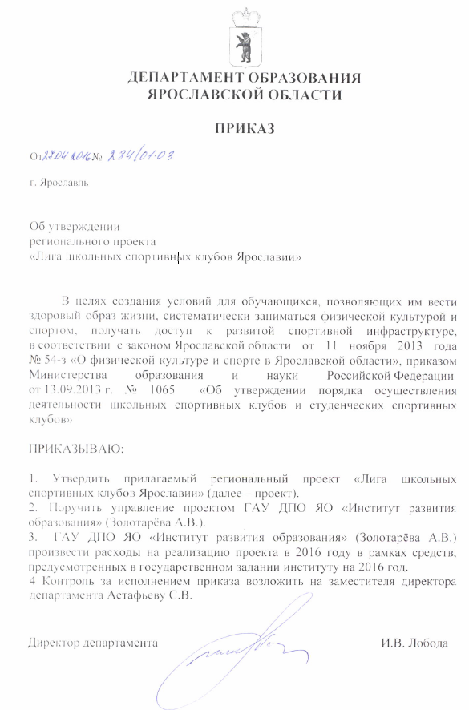
Региональный проект:
«Лига школьных спортивных клубов Ярославии»

Slide 11
Региональный проект:
«Лига школьных спортивных клубов Ярославии»
Разработчики проекта
ГАУ ДПО ЯО «Институт развития образования»
ГОАУ ДО ЯО«Центр детей и юношества»
Участники проекта
Школьные спортивные клубы общеобразовательных организаций Ярославской области
Партнеры проекта
Департамент образования Ярославской области
Агентство по физической культуре и спорту Ярославской области
Департамент здравоохранения и фармации Ярославской области
Органы местного самоуправления в области образования, физической культуры и спорта
Общественные организации
Спортивные федерации Ярославской области

Slide 12
Региональный проект:
«Лига школьных спортивных клубов Ярославии»
Цель проекта
создание сети школьных спортивных клубов для развития школьного спорта с учетом его социальной и образовательной функций, а также специфики его структуры, основанной на добровольной деятельности субъектов
Основные направления реализации проекта
1. Разработка нормативно-правовых актов по созданию школьных спортивных клубов (ШСК) в системе образования в ЯО.
2. Вовлечение обучающихся в занятия физической культурой и спортом, развитие и популяризация школьного спорта.
3. Создание системы сетевого взаимодействия школьных спортивных клубов Ярославской области.

Slide 13
Региональный проект:
«Лига школьных спортивных клубов Ярославии»
Задачи проекта
1. Разработка пакета локальных нормативных актов школьного спортивного клуба в качестве структурного подразделения образовательной организации, либо в виде общественного объединения, не являющихся юридическим лицом.
2. Создание условий для совершенствования педагогических кадров, обеспечивающих деятельность школьных спортивных клубов с учетом непрерывности процессов обучения и спортивной подготовки.
3. Разработка системы мотивации педагогических работников, проявляющих инициативу и творческую активность в деятельности «Лиги школьных спортивных клубов Ярославия».
4. Создание условий к спортивной подготовке обучающихся в общеобразовательных организациях, их участию в физкультурных мероприятиях и спортивных мероприятиях, в том числе в официальных физкультурных и спортивных мероприятиях.
5. Создание единого календарного плана физкультурных мероприятий и спортивных мероприятий «Лиги школьных спортивных клубов Ярославия».
6. Разработка системы мониторинга эффективности деятельности ШСК ЯО.

Slide 14
Нормативно-правовое обеспечение проекта
«Лига школьных спортивных клубов Ярославии»
О физической культуре и спорте в Российской Федерации : федер. закон от 4 декабря 2007 года № 329-ФЗ [принят Гос. Думой 16 ноября 2007 г. : одобр. Советом Федерации 23 ноября 2007 г. : с изменениями и дополнениями].
О физической культуре и спорте в Ярославской области : закон Ярославской области от 11 ноября 2013 года № 54-з [принят Ярославской областной Думой 29 октября 2013 года].
Об образовании в Российской Федерации : федер. закон от 29 декабря 2012 года № 273-ФЗ [принят Гос. Думой 21 декабря 2012 г. : одобр. Советом Федерации 26 декабря 2012 г. : с изменениями и дополнениями].
Об общественных объединениях : федер. закон от 19 мая 1995 года № 82-ФЗ [принят Гос. Думой 14 апреля 1995 г. ; с изменениями и дополнениями].
Об утверждении порядка осуществления деятельности школьных спортивных клубов и студенческих спортивных клубов [приказ Министерства образования и науки РФ (Минобрнауки России) от 13 сентября 2013 г. № 1065].
Об утверждении и введении в действие Федерального государственного образовательного стандарта начального общего образования [приказ Министерства образования и науки РФ (Минобрнауки России) от 06 октября 2009 г. № 373].
Об утверждении Федерального государственного образовательного стандарта основного общего образования [приказ Министерства образования и науки РФ (Минобрнауки России) от 17 декабря 2010 г. № 1897].
Об утверждении и введении в действие Федерального государственного образовательного стандарта среднего общего образования [приказ Министерства образования и науки РФ (Минобрнауки России) от 06 октября 2009 г. № 413].
Развитие физической культуры и спорта в российской Федерации на 2016-2020 годы : федеральная целевая программа [утв. постановлением Правительства РФ от 21 января 2015 г. № 30].
Стратегия развития физической культуры и спорта в российской Федерации на период до 2020 г. [утв. распоряжением Правительства РФ от 7 августа 2009 г. № 1101].

Slide 15

http://schoolrun.ru/

